Slide 1

Inversiones
Leon Violeta
Resumen Proyecto Reporting ILV
Junio 5, 2025

Slide 2
Esquema Reportaje ILV
Componente / módulo
Portafolio existente
Avance de Plan de Trabajo y Reporte Actividades
Presupuesto operativo
Objetivo
Presentar desempeño de las inversiones realizadas (inversión realizada, pagada, pendiente por pagar, ganancias, pérdidas, saldo actual, comentarios=
Presentar avance de iniciativas y objetivos trazados para el año
Presentar ejecución de ingresos y gastos operativos de ILV
Elementos principales
Tablero de reporte de inversiones en mercados privados
Tablero de reporte de inversiones en mercados públicos
Saldos de efectivo
Eventos y novedades relevantes del portafolio de inversiones (privadas y públicas)
Soportes: estados bancarios, estados financieros mensuales o trimestrales
Gantt de proyectos, iniciativas, objetivos del año
Comparación vs. avance mensual
Pipeline de inversiones relevante
Avances en análisis y cierre de nuevas inversiones
Presupuesto operativo del año (gastos de operación de ILV)
Comparación vs. ejecución y cumplimiento presupuesto operativo

Slide 3
Contenido
1. Módulo de Portafolio Existente
2. Módulo de Plan de Trabajo y Actividades
3. Módulo de Presupuesto Operativo
4. Pasos a seguir e ideas adicionales

Slide 4
Resumen de mercados privados
Fuente: “ILV Portfolio Summary v2 25.06.05 – tab Allocation Summary”

Slide 5
Detalle de activos mercados privados
Fuente: “ILV Portfolio Summary v2 25.06.05 – tab Detail”

Slide 6
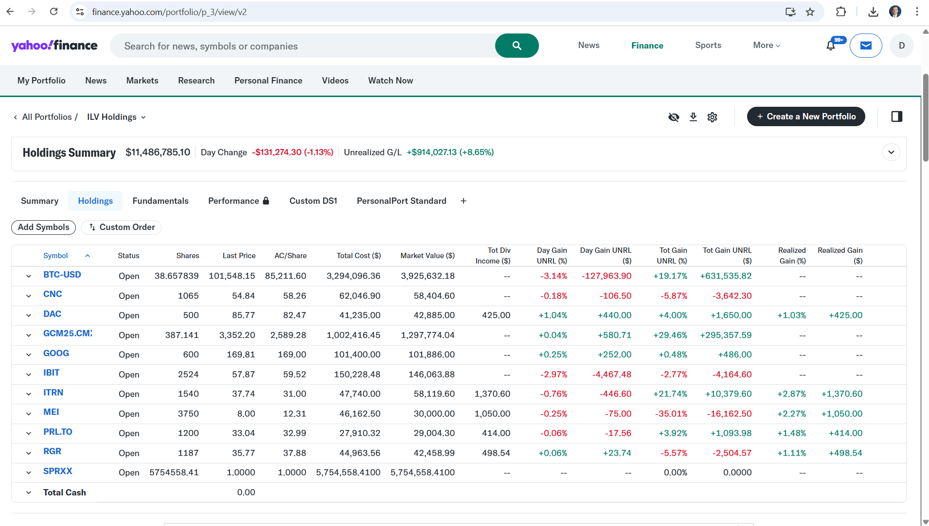
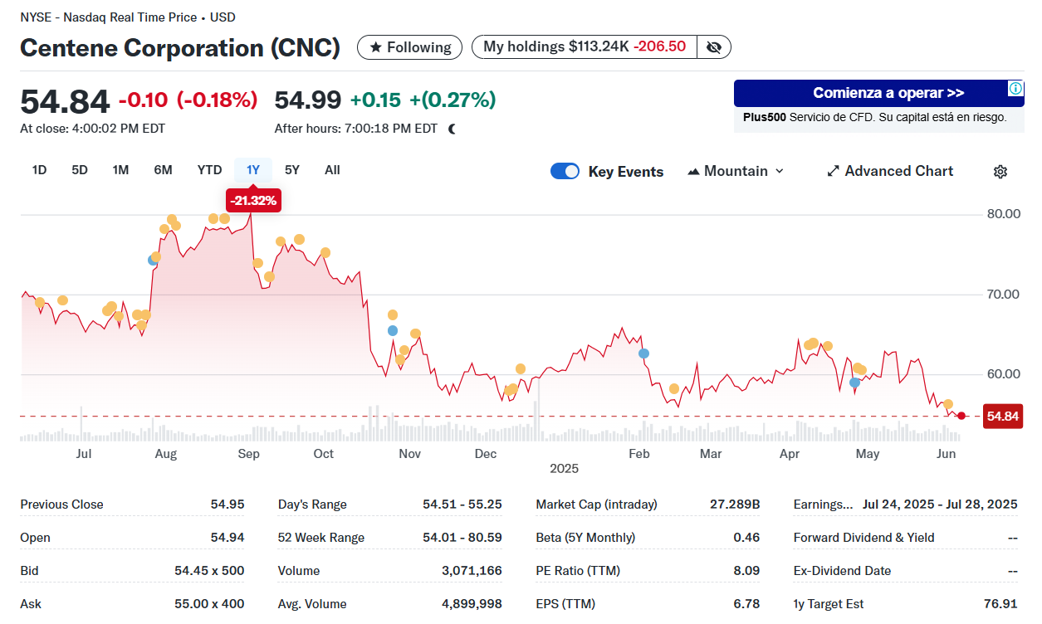
Tablero reporte activos mercados públicos
En una versión posterior: ideal que la plataforma permita mostrar detalles de cada activo, ej.:
Fuente: Tablero del portafolio de acciones y mercados públicos de ILV construido en Yahoo Finance
https://finance.yahoo.com/portfolio/p_3/view/v2

Slide 7
Fuentes y usos previstos de capital
Nota:
Formatos e información exacta a presentar WIP
Fuente: “ILV Portfolio Summary v2 25.06.05 – tab Allocation Summary”

Slide 8
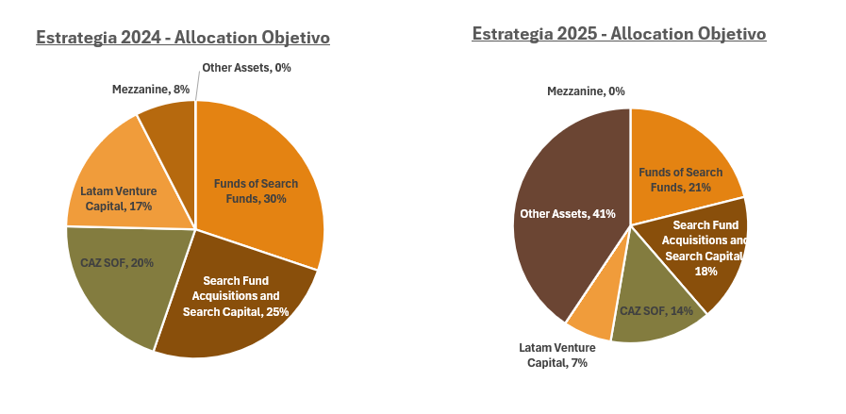
Resumen global de portafolio
Nota:
Deberíamos tener un resumen que agregue los activos de mercados privados y mercados públicos
Evolución de la estrategia y gráficas de composición Portafolio Actual
vs. Portafolio Objetivo
Fuente: versión beta en “ILV Portfolio Summary v2 25.06.05 – tab Allocation Summary”. Por construir versión más completa
Fuente: Por construir

Slide 9
Contenido
1. Módulo de Portafolio Existente
2. Módulo de Plan de Trabajo y Actividades
3. Módulo de Presupuesto Operativo
4. Pasos a seguir e ideas adicionales

Slide 10
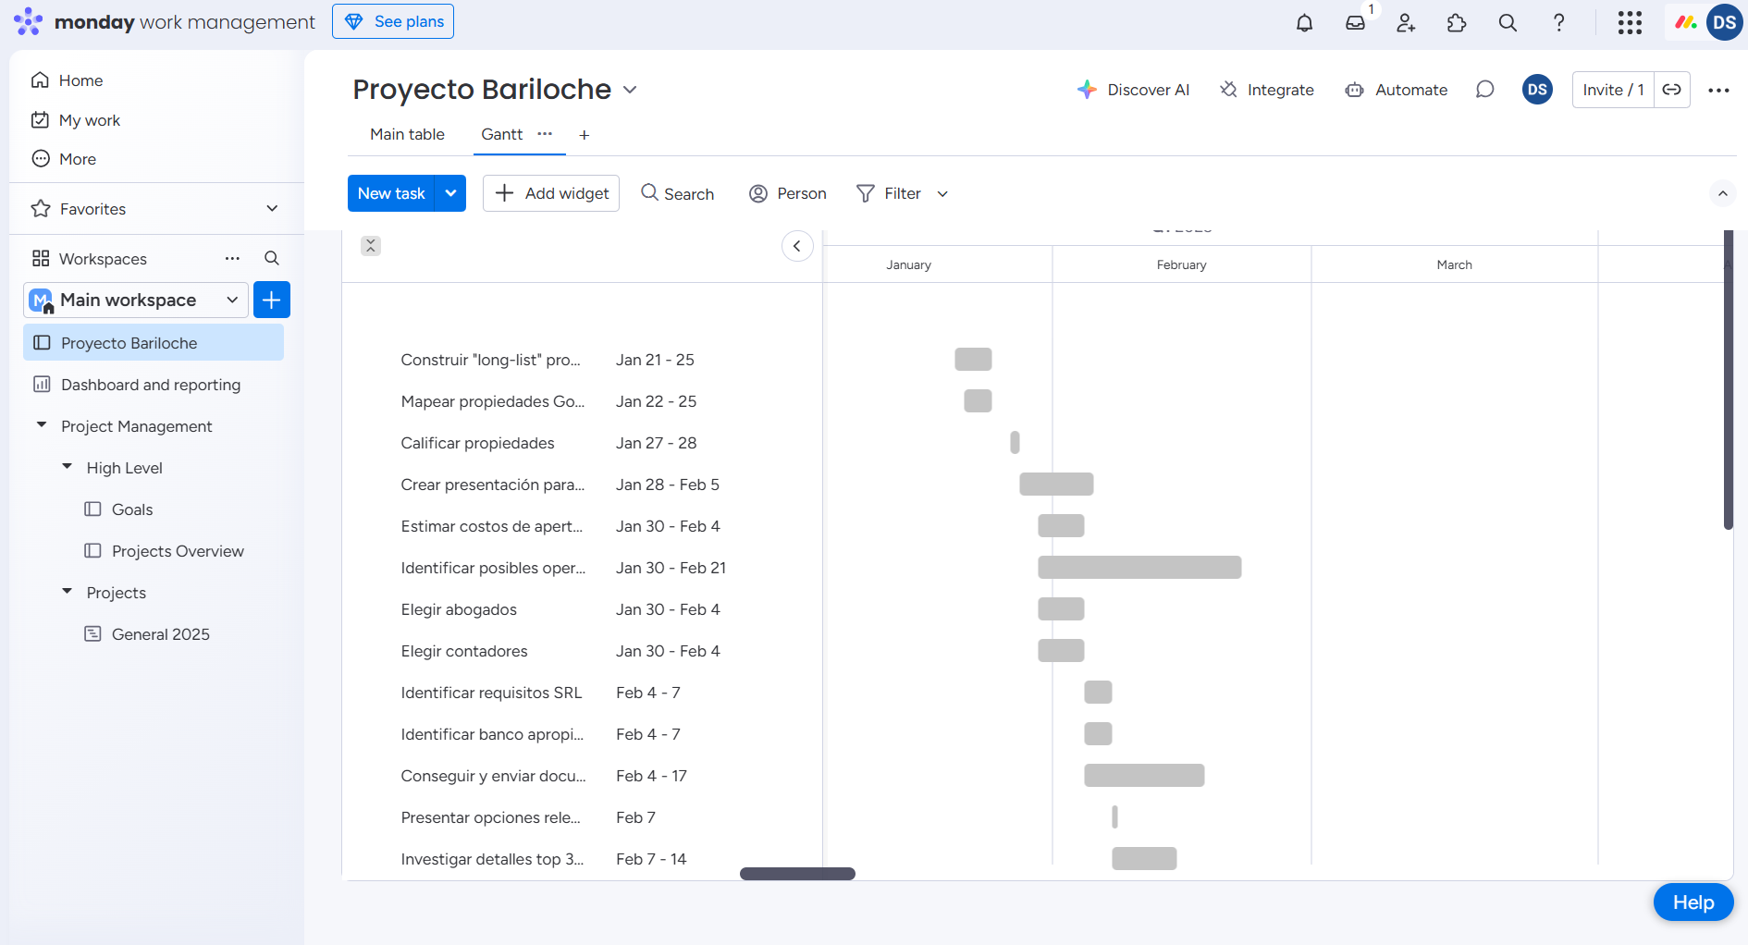
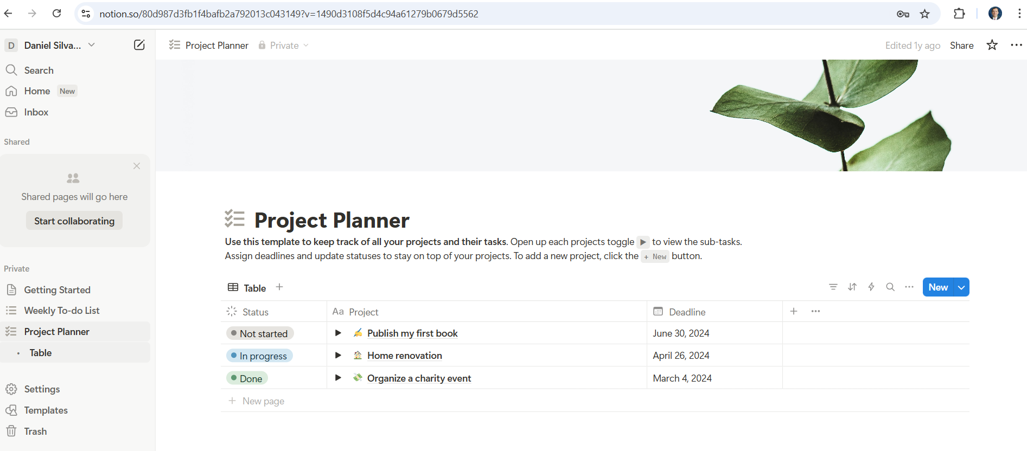
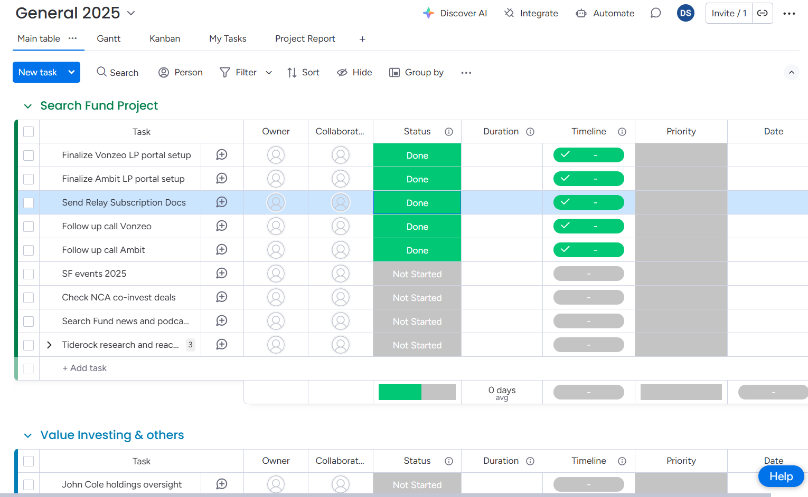
Plan de trabajo acordado del año vs. Avances (ilustrativo)
La idea de este módulo es visibilizar el plan de trabajo acordado al inicio del año vs. Los avances logrados mes a mes, visibilizar las actividades y logros relevantes
En el momento no tenemos esto formal ni sistematizado en ninguna plataforma.
Ideas de plataformas a explorar/usar: Notion (Carlos la ha usado antes), Monday.com, Trello, Airtable?
Mi hipótesis es mostrar un Gantt (cronograma) con las diferentes iniciativas y logros planteados al inicio del año, y otro Gantt con las iniciativas y logros que se van alcanzando mes a mes o trimestre a trimestre

Slide 11
Contenido
1. Módulo de Portafolio Existente
2. Módulo de Plan de Trabajo y Actividades
3. Módulo de Presupuesto Operativo
4. Pasos a seguir e ideas adicionales

Slide 12
Reporte cumplimiento presupuesto operativo (por actualizar)
* Ilustrativo: hace falta construir la comparación y el Excel con los ingresos y gastos realmente ejecutados mes a mes *
La idea de este módulo es mostrar el presupuesto operativo de ILV acordado/aprobado a inicio de año y mostrar la comparación vs. El realmente ejecutado mes a mes
Debería haber espacio para evidenciar las diferencias y agregar notas explicativas sobre las diferencias que se den
Fuente: “ILV - Presupuesto y Ejecución 25.06.05” – pendiente actualización y mejoras

Slide 13
Contenido
1. Módulo de Portafolio Existente
2. Módulo de Plan de Trabajo y Actividades
3. Módulo de Presupuesto Operativo
4. Pasos a seguir e ideas adicionales

Slide 14
Construcción de reporting – pasos a seguir
Alinear y ajustar elementos de reportaje con Carlos - ok
Construir versión beta del reporte – en proceso DS
Compartir con Miguel:
  Freeze - ok
  Construir plan de trabajo – MS y DS
  Analizar y elegir plataforma a utilizar para construcción de reporte online que Carlos pueda acceder 24/7 – MS y DS
  Creación procesos automatización – MS (lead), DS (alineación)
Documentar procesos e implementar reportaje recurrente – MS (lead), DS (alineación)
Repetir proceso para Grupo Malatesta – MS (lead), DS (alineación), otros gerentes
Objetivo versión beta reporte ILV: 1.5 mes
Ibid - Grupo: 2.5 meses desde kick-off otros gerentes – si disponibilidad otros gerentes y calidad info

Slide 15
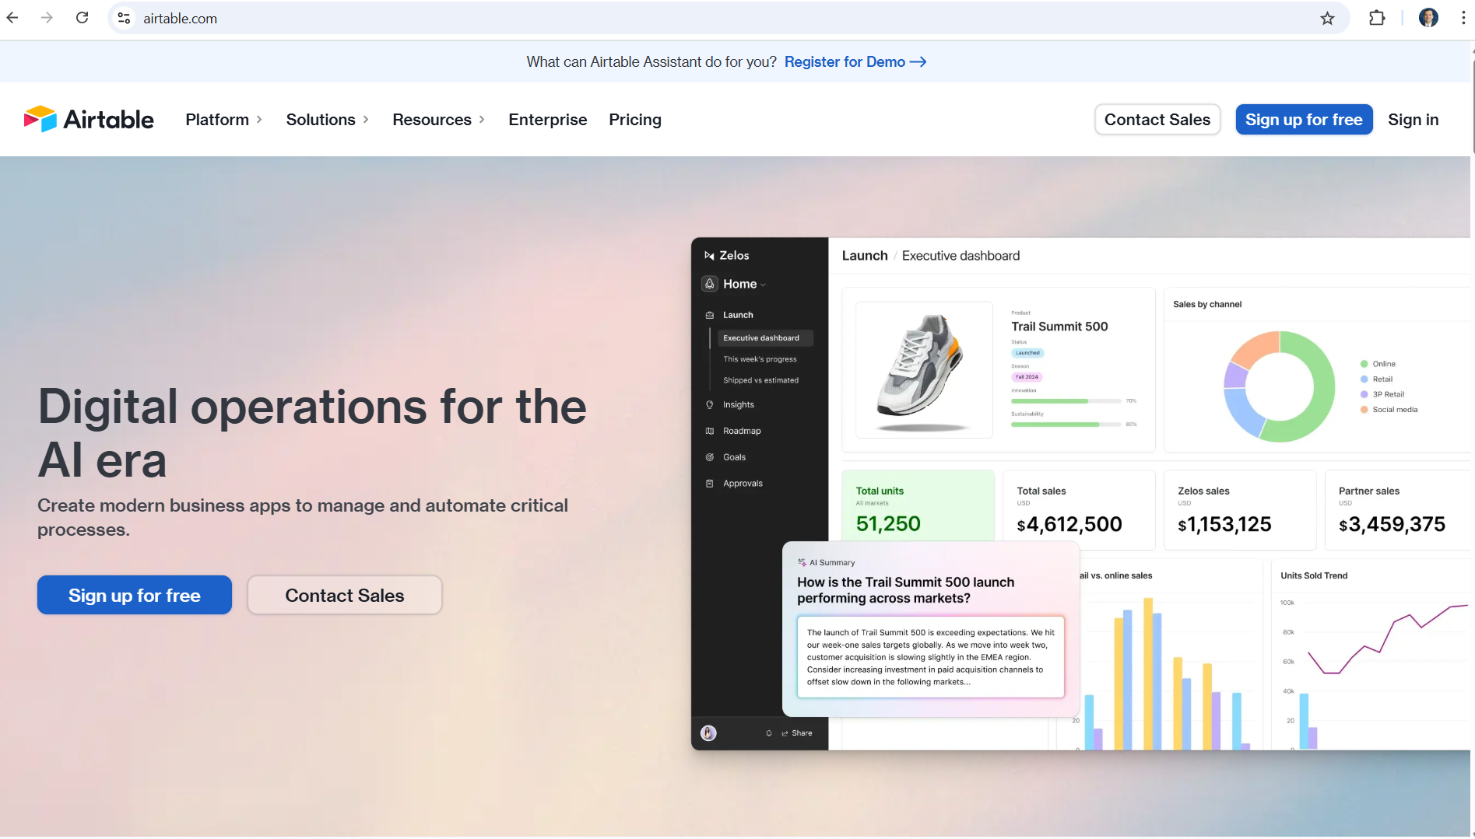
Posible plataforma de centralización

Slide 16
Inversiones Leon Violeta

